Slide 1
Проблема бессонницы в структуре соматических заболеваний

Slide 2
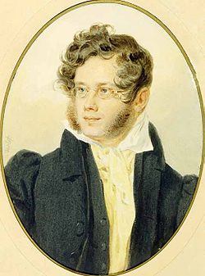
Вяземский П.А.
В тоске бессонницы, средь тишины ночной,
Как раздражителен часов докучный бой!
Как молотом кузнец стучит по наковальной,
Так каждый их удар, тяжелый и печальный,
По сердцу моему однообразно бьет,
И с каждым боем всё тоска моя растет

Slide 3
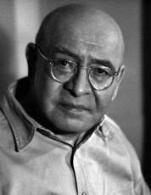
«До недавнего времени мы делили медицину на две отрасли. Одна, общая медицина, занималась изучением тела (сомы), другая – души (психе). В результате общая медицина превратилась в благородную форму ветеринарии, а психиатрия осталась в области метафизики»
Альфред Коржибски

Slide 4
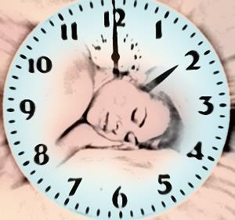
В современной Международной классификации расстройств сна 2005 г. (МКРС-2) упоминается более 85 видов.
Клиническое значение инсомний
Одна из наиболее распространенных жалоб на здоровье, примерно с 10 до 15% предъявляют ее регулярно и около 25 до 35% эпизодически (Ancoli-Israel & Roth, 1999; Ohayon., 2002; Морин и др, 2006; Doghramji, 2006; Леблан и др., 2009)
значительное влияние на качество жизни человека.
В развитых странах более трети взрослых людей страдают от различных расстройств сна
Notes:
По уровню своего распространения инсомния рассматривается многими исследователями как болезнь социальной значимости (приблизительно у 25% людей в популяции на протяжении жизни возникают проблемы со сном).

Slide 5
Клиническое значение инсомний
С возрастом жалобы на нарушение сна или инсомнию возрастают (E.C. Hammond, 1964; E.O. Bixler et al., 1979; M. Partinen et al., 1983; I. Karasan et al., 1983; G.D. Mellinger et al., 1985; M.A. Quera-Salva et al., 1991).
Количество людей, не удовлетворенных своим сном, по данным А.М. Вейна (1995), превышает 45%.

Slide 6
НАРУШЕНИЯ СНА: эпидемиология
(инсомния, гиперсомния, нарушение ритма сна)
72% пациентов стационаров общего профиля
имеют нарушения сна ( Berlin, 1984)
42% больных артериальной гипертензией имеют нарушения сна (Кремлевская медицина, 1998)
с возрастом частота нарушений сна возрастает (E.C. Hammond, 1964; E.O. Bixler et al., 1979; M. Partinen et al., 1983; I. Karasan et al., 1983; G.D. Mellinger et al., 1985; M.A. Quera-Salva et al., 1991).

Slide 7
Инсомния - клинический синдром
повторяющиеся нарушения инициации, продолжительности, консолидации или качества сна
случающиеся несмотря на наличие достаточного количества времени и условий для сна
проявляющиеся нарушениями различного вида дневной деятельности

Slide 8

НАРУШЕНИЯ В ПЕРИОД БОДРСТВОВАНИЯ
International classification of sleep disorders, 2nd ed
усталость,
нарушение внимания, сосредоточения или запоминания информации,
социальная дисфункция,
расстройства настроения, раздражительность,
дневная сонливостью, снижением мотивации и инициативности, склонностью к ошибкам за рулем и на работе,
мышечное напряжение, головная боль, нарушения деятельности ЖКТ, обеспокоенность состоянием своего сна

Slide 9
Бессонница F 51 (МКБ-10)
Жалобы на плохое засыпание , трудности сохранения сна, его плохое качество
Наличие нарушений сна как минимум три раза в неделю на протяжении как минимум одного месяца
Озабоченность пациента бессонницей не только ночью, но и в течении дня
Нарушение социального и профессионального функционирования пациента как следствие бессонницы (снижается работоспособность, повышается утомляемость, раздражительность)
Notes:
Недостаточное время сна не является четким диагностическим критерием инсомнии, в любом случае необходимо тщательно собрать анамнез. Некоторые пациенты недосыпают по социальным причинам (работа) или потому, что их потребность во сне меньше, чем у других [9].

Slide 10
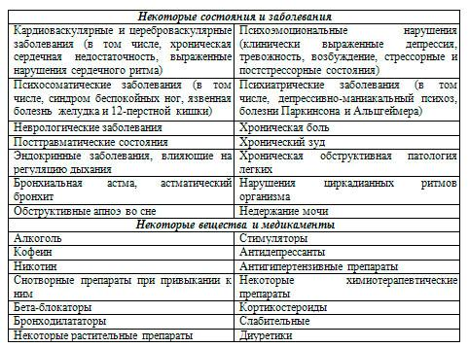

Slide 11
Эпизодическая диссомния
(длительность до 1 недели)
следствие эмоционального стресса (конфликты в семье, состояние влюбленности, повышение по службе),
чрезвычайных ситуаций, десинхроноза, реакций личности на соматические заболевания.
внешние раздражители в рамках гиперстезии например, при шуме, свете, повышении или снижении комнатной температуры
отсутствие нормального режима дня, неправильное применение медикаментозных препаратов в вечернее и ночное время

Slide 12
Кратковременная диссомния
(длительность от 1 до 3 недель)
следствие более тяжелых продолжительных стрессовых ситуаций: потеря близкого человека (реакция горя), безработица, перемена места жительства.
В соматической практике
хронические соматические заболевания:
стенокардия, артериальная гипертензия, заболевания периферических сосудов, язвенная болезнь, болезнь Паркинсона, гипертрофия предстательной железы, артроз, хронический болевой синдром (артриты, непроходимость кишечника, фантомные боли, головная боль), кожные заболевания, сопровождающиеся зудом.

Slide 13
Хроническая диссомния
(длительность более 3 недель)
уже не является самостоятельным расстройством,
в структуре других психических и соматических заболеваний. У 51 % пациентов состояние коморбидно психическому расстройству:
депрессия,
тревожные расстройства,
злоупотребление ПАВ (алкоголь, марихуана, «спайсы», психостимуляторы, кофеин, барбитураты),
злоупотребление или неправильный прием ноотропов, антидепрессантов, гормональных препаратов средства, антибиотиков, антиаритмиков [ Dingemanse I . 2005].

Slide 14
Хроническая бессонница может быть:
фактором риска развития психического расстройства, в первую очередь депрессии;
продромальным симптомом депрессии;
следствием или осложнением депрессии, которое длится и после окончания клинически очерченного эпизода, что, в свою очередь, является прогностическим показателем затяжного течения аффективного расстройства и недостаточности терапевтической реакции.

Slide 15
Трехлетнее исследование
Европейского совета по изучению мозга (EBC) и Европейского колледжа нейропсихофармакологии (ECNP)
проводилось в 30 европейских государствах (27 участницах ЕС, Норвегии, Исландии и Швейцарии)
38% их населения (то есть 165 млн. из 435млн.)
ежегодно страдают от различного рода психических расстройств и неврологических заболеваний.
Общий ущерб от заболеваний этой группы, наносимый 30 европейским странам, составляет
€ 0,8 трлн.

Slide 16
Размер и бремя психических расстройств и других заболеваний мозга в Европе 2010
Психические расстройства в европейских странах (ECNP/EBC, 2010). Среди населения стран Европы психические расстройства выявлены у 38% населения

Slide 17
Вторичная инсомния
достаточная уверенность, что нарушения сна вызваны именно текущим заболеванием.
Факторами, способными подтверждать наличие такой взаимосвязи, могут быть: развитие нарушений сна одновременно с возникновением/утяжелением основного заболевания или колебания выраженности расстройств сна в соответствии с изменением течения этого заболевания

Slide 19
Lichstein K.L., Daniel T.J., McCrae C.S., Ruiter M.E. Insomnia: Epidemiology and Risk Factors
С выраженным болевым синдромом (остеоартроз, язвенная болезнь желудка и двенадцатиперстной кишки, холецистит).
ишемическая болезнь сердца
бронхиальная астма
урологическая патология
сахарный диабет

Slide 20
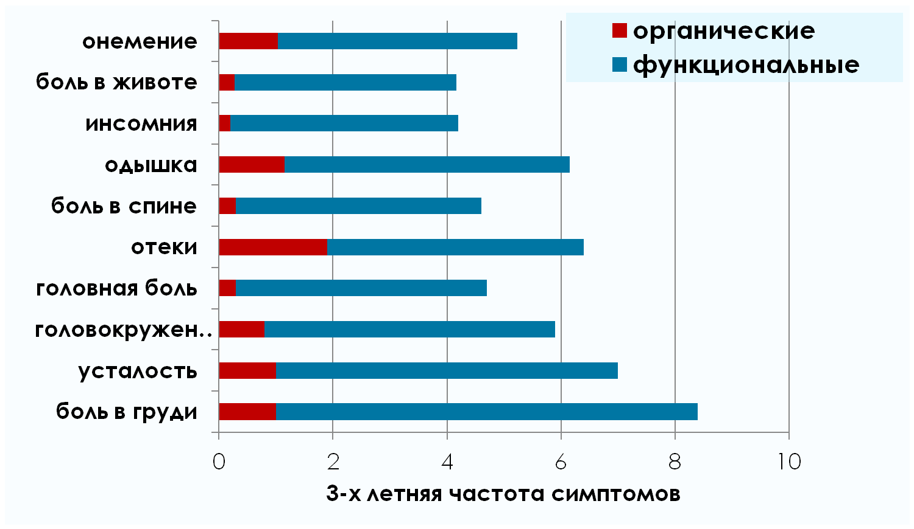
3-летняя частота 10 симптомов у амбулаторных пациентов и доля «органических» причин (Kroenke K., Swindle R., 1989)
16%
Notes:
Пациент обычно обращается к врачу, когда неприятные ощущения существенно меша-
ют жить и работать. Вместе с тем, во многих случаях при объективном исследовании пора-
жения органов, объясняющие происхождение симптомов, не находят. Например, среди па-
циентов врачей общей практики органическая природа симптомов при 3-летнем наблюдении
была подтверждена лишь в 16% случаев

Slide 21
Диагностика наличия постоянно (более 1 месяца) или периодически (более 3 месяцев) трех или более из представленных признаков:
1. Требуется более 30 минут, чтобы заснуть.
2. Всю ночь в голову «лезут мысли».
3. Отмечается страх перед невозможностью заснуть.
4. Отмечаются частые пробуждения в течение ночи, поверхностный сон.
5. Отмечаются ранние пробуждения и невозможность повторного засыпания.
6. Отмечается сниженный фон настроения и депрессия.
7. Отмечается немотивированная тревога, страх.

Slide 22
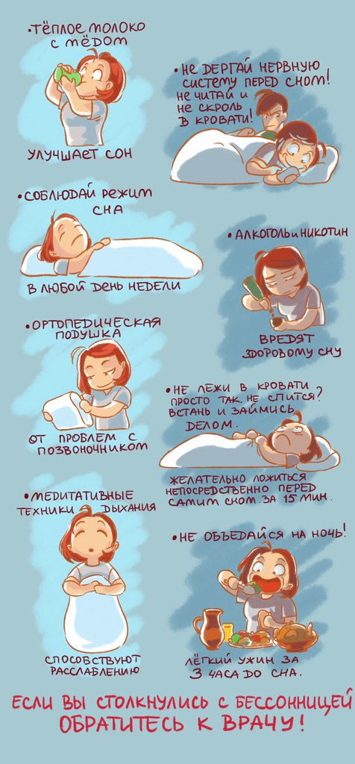

Консультирование пациентов с нарушениями сна

Slide 23
терапия
1-й этап — диагностико-подготовительный. Проводится синдромально-этиологическая идентификация нарушений сна и устанавливается личностный контакт с больным.
2-й этап — основной терапевтический. Применяется сочетание психотерапии, специфической и неспецифической медикаментозной терапии.

Slide 24
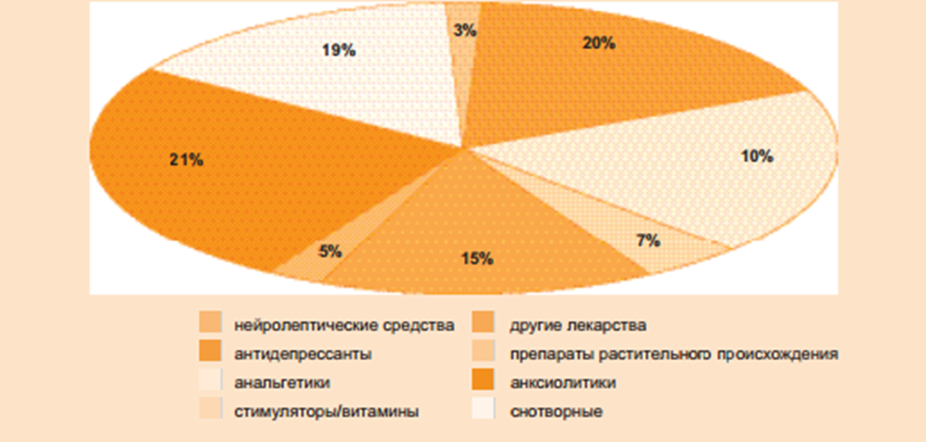
Практика назначения психотропных препаратов при ПМП по всему миру
Анксиолитики, снотворные препараты и антидепрессанты явились наиболее распространенными классами назначаемых лекарственных средств, доля каждого их них
составила приблизительно 20% всех назначений.

Slide 25
Проблемы в получении адекватной терапии
низкий уровень осознания врачами значения бессонницы для их пациентов и для общества в целом,
отсутствие информации о современных и безопасных лекарствах;
применение устаревших препаратов.

Slide 26
Первое – комплекс терапевтических воздействий на основной болезнетворный фактор, который вызвал бессонницу. Второе – регуляция и нормализация проявлений собственно инсомнии.
у 68-70% пациентов, которые обращаются в специализированные сомнологические центры, инсомния обусловлена психическими нарушениями – аффективными и тревожными, психосоматическими расстройствами, а также явлениями посттравматического стресса – до 10% (R.M. Coleman et al., 1982; C.R. Soldatos, 1994; R.C. Kessler et al., 1995).

Slide 27







безрецептурные снотворные средства
фитофармацевтические препараты
Различные комбинации сухих и жидких экстрактов валерианы,
боярышника,
пустырника,
мелиссы,
мяты перечной,
хмеля,
лаванды,
зверобоя и других растений.
Наиболее изученной является валериана, но максимальный эффект от нее достигается только после 2 недель регулярного приема. Препараты с валерианой в терапевтических дозах хорошо переносятся и подходят для долгосрочной терапии.

Slide 28



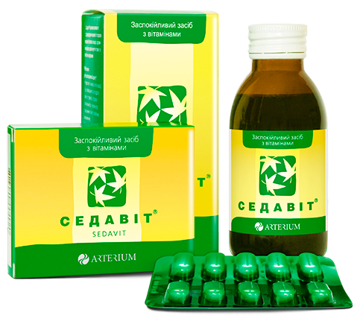


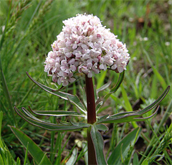
СЕДАВИТ
Седавит содержит:
Корень валерианы
Траву зверобоя
Плоды боярышника
Листья мяты
Шишки хмеля
Нейровитамины В6 и РР

Slide 29

Современная фармакотерапия представлена в основном снотворными препаратами, влияющими на постсинаптический ГАМК-эргический комплекс.
1-е поколение 1903г. – барбитураты
(барбитал, люминал, корвалол, валокордин)
при лечении инсомний их назначение не оправдано из-за большого количества побочных эффектов:
токсичность,
быстрое привыкание, требующее повышения дозировки, зависимость
нарушение когнитивных функций

Slide 30
2-е поколение 1960г.– бензодиазепины (нитразепам, диазепам, феназепам, альпрозолам, хальцион)
+ быстрое всасывание, максимальная концентрация достигается через 1-3 часа после приема, Т1/2 колеблется от 2 до 100 часов, обеспечивается достаточная длительность сна, противотревожный и миорелаксирующий, противосудорожный эффект.

Slide 31

Недостатки бензодиазепинов:
кумуляция в организме
сонливость в дневное время (Т1/2 от 2 до 100 часов)
побочные эффекты - развитие лекарственной зависимости
возможность только кратковременной терапии 7-10 дней и/или только в тех случаях, когда другие воздействия не дают результата
у пожилых пациентов бензодиазепины заметно ухудшают способность к концентрации внимания и когнитивные функции(C.G. Swift, 1993), возможны падения и спутанность сознания, вплоть до делирия

Slide 32
Доксиламина сукцинат - антагонист Н1-гистаминовых рецепторов группы этаноламинов с М-холиноблокирующим действием.
-димедрол
-тавегил
-супрастин
-диазолин
-фенкарол
-Настойка красавки,
-атропина сульфат,
-скополамина гидробрбмид,
-платифиллина гидротартрат

Slide 33


Побочные действия
традиция применения димедрола
• Сонливость в дневное время;
• Задержка мочи;
• Сухость во рту;
• Нарушение аккомодации (парез);
• Запоры.

Slide 34
Мелатонин – нейрогормон
Ночное повышение секреции мелатонина и ее угнетение под влиянием яркого света участвуют в регуляции циркадианных ритмов.
Расстройства сна возникают тогда, когда секреция мелатонина десинхронизируется с циклом дня и ночи.

Slide 35
Выработка мелатонина снижается с возрастом, и, возможно, этим частично обусловлены возрастзависимые нарушения сна.
Табак, алкоголь и такие медикаменты, как нестероидные противовоспалительные средства, блокаторы кальциевых каналов, бензодиазепины, антидепрессант флуоксетин и стероиды, снижают продукцию мелатонина эпифизом.

Slide 36
Мелатонин доступен в дозировках от 0,3 до 5 мг.
В дозах более 1 мг экзогенный мелатонин вызывает сверхфизиологическое повышение уровня эндогенного мелатонина в крови.
Период полураспада мелатонина составляет всего 30-50 минут, поэтому резидуальный эффект препарата к утру минимален.

Slide 37
Как работает
При приеме мелатонина в раннее вечернее время ускоряется смена циркадианных фаз, что способствует преодолению трудностей с засыпанием.

Slide 38
В клинических исследованиях мелатонин не подтвердил способность улучшать качество сна и продлевать его время.
Неясно, снижается ли при длительном применении препарата эндогенная продукция мелатонина.
Мелатонин может взаимодействовать с лютеинизирующим гормоном и не должен назначаться девочкам препубертатного возраста и беременным женщинам.
Если же мелатонин применять неправильно, он может вызывать обострения расстройств сна (например, пациенты с ранними утренними пробуждениями).

Slide 39
селективные агонисты бензодиазепиновых рецепторов первого подтипа
Z-препараты
3-е поколение 90-е –
производные имидазопиридинов (золпидем, залеплон),
производное циклопирролона – зопиклон

Slide 40

гипнотики 3-го поколения
проявляют высокую снотворную активность,
более низкую токсичность,
менее вероятно развитие эффекта привыкания

Slide 41
Зопиклон («Соннат») является мощным и селективным небензодиазепиновым агонистом омега-1 подтипа ГАМК рецептора.

Slide 42
Зопиклон
пиковая концентрация в плазме крови достигается уже через 100 минут,
а порог снотворного действия — в пределах 30 минут после приема 7,5 мг препарата.
Период полувыведения у взрослых составляет 5-6 часов

Slide 43
1 табл. 7,5 мг зопиклона
Назначается по ½ табл. – 1 табл. на ночь (сон наступает через 30 минут, длится 6-8 часов)
Длительность приема – 10-14 дней (до 1 мес.) рекомендации ВОЗ

Slide 44
Соннат сохраняет физиологическую структуру сна
Notes:
Ночной сон делится на две основные фазы: быстрых движений глаз (rapid eye movement, REM-фаза) и не-REM-фазу, которая, в свою очередь, делится еще на четыре периода, причем каждый последующий характеризуется более глубоким сном. Третий и четвертый периоды не-REM-фазы ассоциируются с глубоким восстановительным сном, их объединяют под названием «медленноволновой», или дельта-сон [

Slide 45
критерии «идеального» снотворного средства
(World Psychiatric Association, 1992):
1. Высокая эффективность при реализации процесса засыпания.
2. Хорошие возможности препарата в процессе «удержания сна».
3. Сохранение длительной эффективности без развития толерантности.
4. Широкий терапевтический диапазон (безинтоксикационный при передозировке).
5. Безусловное улучшение качества сна.
6. Сохранение и соблюдение физиологической структуры сна.
7. Улучшение функционирования пациента на протяжении дня.
8. Отсутствие эффекта «похмелья».
9. Отсутствие выраженных побочных эффектов.
10. Отсутствие нежелательного лекарственного взаимодействия.
11. Отсутствие эффекта чрезмерно частого употребления и лекарственной зависимости.
12. Отсутствие эффектов отмены или отдачи (так называемой рикошетной бессонницы).

Slide 46
5 зарегистрированных в США новейших препаратов для лечения инсомнии:
1) залеплон (zaleplonum, zaleplon);
2) золпидем (zolpidemum, zolpidem);
3) зопиклон (zopiclonum, zopiclone);
4) эсзопикльон (eszopiclonum, eszo­piclone);
5) рамельтеон (ramelteonum, ramel­teon)

Slide 47
сравнительная эффективность и безопасность снотворных препаратов (Carson S. et al., 2008; Dean L., 2010)
Нет различий в отношении побочных эффектов
Одинаково эффективно улучшают процесс засыпания, в том числе у лиц старше 65 лет
Эффективны в лечении при нарушениях сна у различных групп пациентов

Slide 48
сравнительная эффективность и безопасность снотворных препаратов (Carson S. et al., 2008; Dean L., 2010)
Нет различий в отношении побочных эффектов
Одинаково эффективно улучшают процесс засыпания, в том числе у лиц старше 65 лет
Эффективны в лечении при нарушениях сна

Slide 49
Противопоказания:
Миастения
Тяжелая печеночная недостаточность
Дыхательная недостаточность
Выраженное апноэ во время сна
На назначают детям
Усиливает седативный эффект алкоголя, бензодиазепинов, наркотических анальгетиков.

Slide 50

Побочные эффекты
горечь во рту
металлический привкус
тошнота, рвота
головная боль
сухость во рту
сонливость
у 3% пациентов

Slide 51
Длительность лечения
Препарат назначается курсами 7, 10, 20 дней за 30 минут перед сном в дозе 7,5 мг.
По показаниям, а именно при состояниях хронической инсомнии, проводятся курсы в три этапа продолжительностью в 21 день с месячным перерывом.

Slide 52

Стратегия лечения инсомнии (World Psychiatric Association, 1992).
Кратковременное лечение гипнотиком 3-го поколения
Последующая оценка состояния, верификация диагноза и соответствующее изменение диагноза

Slide 53
простота выписки
СОННАТА !
СОННАТ
зопиклон
Не входит в список
опасных психотропных веществ
Альпразолам
Диазепам
Хальцион
Клоназепам
Лоразепам
Нитразепам
Оксазепам
Феназепам
Фенобарбитал

Slide 54
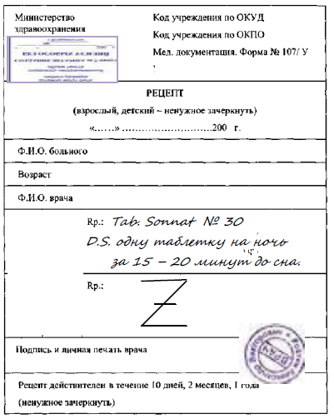
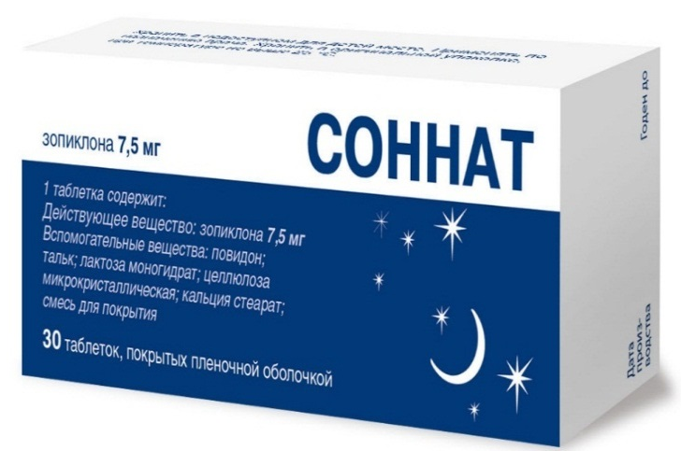
СОННАТ –ответственное лечение бессонницы
НАДЕЖНЫЙ РЕЦЕПТУРНЫЙ ПРЕПАРАТ
ДЛЯ ОТВЕТСТВЕННОГО ЛЕЧЕНИЯ БЕССОННИЦЫ.
Благодаря 1) высококачественной субстанции,
2) правильно подобранному качественному и количественному составу вспомогательных веществ, 3) технологии производства таблеток
СОННАТ РАБОТАЕТ в минимальной разовой и курсовой дозе и ОБЕСПЕЧИВАЕТ ОТВЕТСТВЕННОЕ лечение бессонницы.
помогает
в более короткие сроки и в меньших дозах

Slide 56
Ответственное лечение

Slide 57

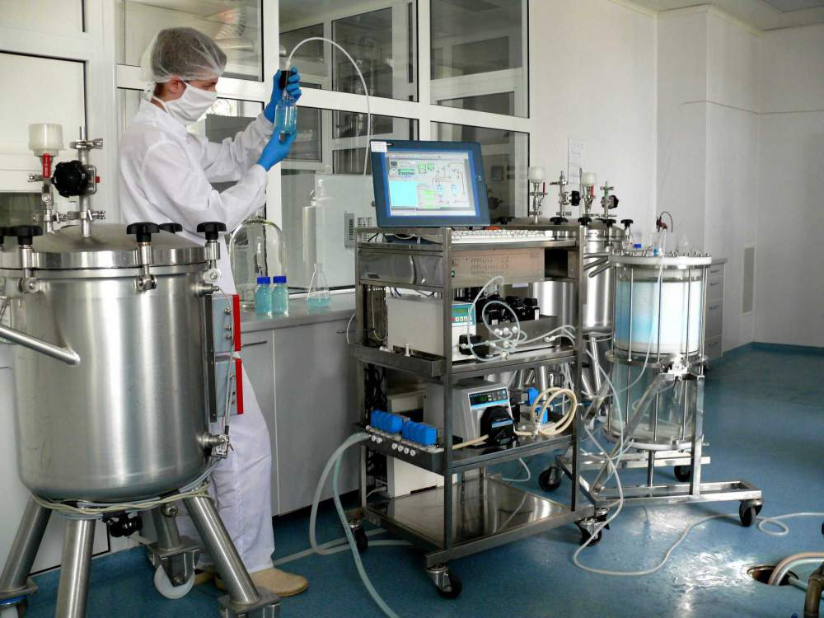
СОННАТ-ВЫСОКООЧИЩЕННАЯ СУБСТАНЦИЯ
Многократные измельчение и очистка субстанции во время синтеза
повышают биодоступность
Notes:
Компания Артериум ответственно подходит к производству Сонната. Субстанция проходит многократное измельчение на GMP-сертивицированной линии. Микрочастицы активного зопиклона, затем собираются в таблетку и это обеспечивает высокую биодоступность зопиклона в СОННАТе

Slide 58
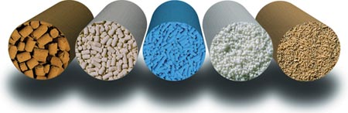
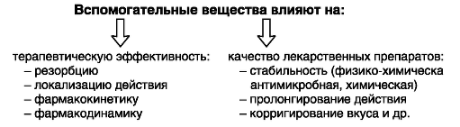
ПРАВИЛЬНЫЙ СОСТАВ ВСПОМОГАТЕЛЬНЫХ ВЕЩЕСТВ
Состав вспомогательных веществ влияет на фармакокинетику,
своевременное высвобождение действующего вещества,
скорость наступления эффекта
Notes:
Вспомогательные вещества состав выверен по итальянской технологии производства. Правильный состав вспомогательных веществ обеспечивает точную фармакокинетику, распад таблетки именно в тонком кишечние и всасывание. А значит контролируемую фармакокинетику. Сон наступит точно через 20 минут и наутро прпепарат выведется из организма, а значит не будет сонливости

Slide 59
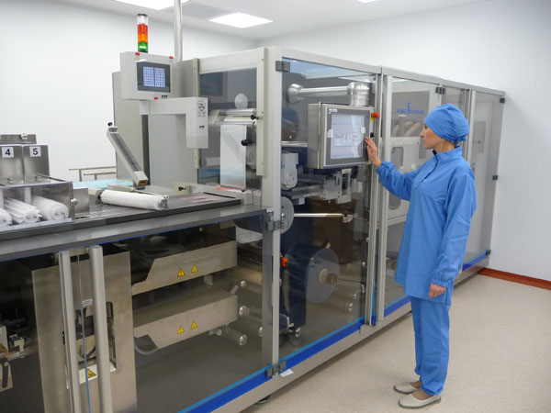
ТЕХНОЛОГИЯ ПРОИЗВОДСТВА ТАБЛЕТОК
Технология производства таблеток обеспечивает равномерное
смешивание и распределение действующего вещества и
однородное дозирование
Notes:
Современное обурудование для таблетирования обеспечивает равномерное распределение активного вещества в таблетке , а значит , даже принимая « половинку» пациент получит точную дозу активного вещества.

Slide 60

Почему СОННАТ?
Относится к Z-гипнотикам
Т_{1/2} ~ 5 часов
Длительность действия 6-8 часов
Минимальный риск побочных эффектов
Минимальное влияние на параметры дыхания во сне
Минимальный риск развития зависимости и синдрома отмены
Отсутствие выраженного последействия в утренние и дневные часы
теперь БЕЛОРУССКИЙ
высококачественная субстанция
по сравнению с другими зопиклонами работает в минимальной разовой и курсовой дозе и обеспечивает безопасное лечение бессонницы
экономит деньги пациентам (работает быстрее)
Notes:
Упаковка готовых таблеток на территории Беларуси позволит пациентам приобрести Соннат для ответственного лечения бессонницы в любой аптеке страны.
Выбор врачом рецептурного Сонната позволит контролировать правильный (ответственный) прием препарата.

Slide 61
Соннат применяется при нарушениях сна на фоне любых
соматических заболеваний
психических расстройств (аффективные, невротические и др.)
в том числе при состояниях посттравматического стресса и при психосоматических расстройствах.

Slide 62
Когнитивно-поведенческая терапия (КБТ)
Основные техники следующие: гигиена сна, стимул-контролирующая терапия, терапия ограничения времена нахождения в постели и времени сна, техники релаксации, когнитивная реструктуризация, парадоксальные стремления, и когнитивная терапия при нарушениях восприятии сна.

Slide 63
Во время терапии проводятся три типа воздействия: обучающие, поведенческие и когнитивные, в соответствии с теоретической моделью бессонницы предложенной Спиелманом. Исходя из данной модели, к инсомнии приводят три основные группы факторов: предрасполагающие, провоцирующие и закрепляющие. Основные цели для КБТ это провоцирующие и закрепляющие факторы.

Slide 64
Немедикаментозное лечение менее затратно и более безопасно, чем фармакотерапия, но положительный эффект от модификации образа жизни развивается длительно.
На начальном этапе применяется рациональная психотерапия, направленная на разъяснение механизмов нарушений сна и выработку совместно с пациентом тактики преодоления психотравмирующей ситуации.
Начинать сразу с медикаментозного лечения следует у пациентов, для которых важна быстрота наступления эффекта.
Немедикаментозное лечение считается эффективным, если удается сократить время засыпания или продлить общее время сна хотя бы на 30 минут.

Slide 65
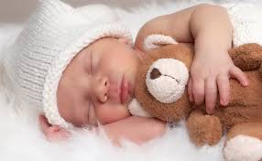
Благодарю за внимание

